Slide 1
C# 프로그래밍

Slide 2
학습범위
프로세스와 스레드
Thread 클래스
공유 자원
Task와 Task<TResult>, 그리고 Parallel
async 한정자와 await 연산자로 만드는 비동기 코드

Slide 3
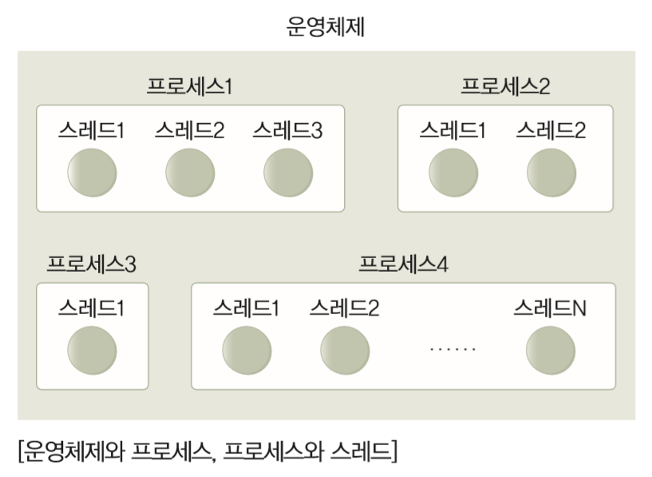
프로세스와 스레드(1)
프로세스
실행 파일이 실행되어 메모리에 적재된 인스턴스
하나 이상의 스레드(Thread)로 구성
스레드
운영체제가 CPU 시간을 할당 하는 기본 단위
메모리 자원 공유

Slide 4
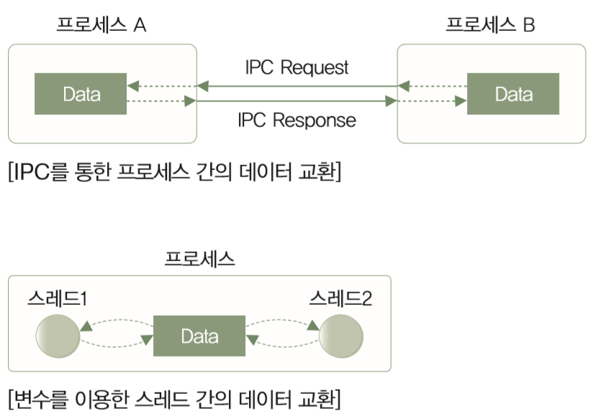
프로세스와 스레드(2)
멀티 스레드의 장점
사용자 대화형 프로그램에서 응답성을 높일 수 있다
경제성 - 메모리와 자원을 할당하는 비용 절감
멀티 프로세스에 비해 멀티 스레드 방식이 자원 공유가 쉽다
멀티 스레드의 단점
구현하기 까다롭고 테스트가 쉽지 않다.
과다한 사용은 성능 저하 유발 - 작업간 전환(Context Switching)
자식 스레드의 문제가 생기면 전체 프로세스에 영향을 끼침

Slide 5
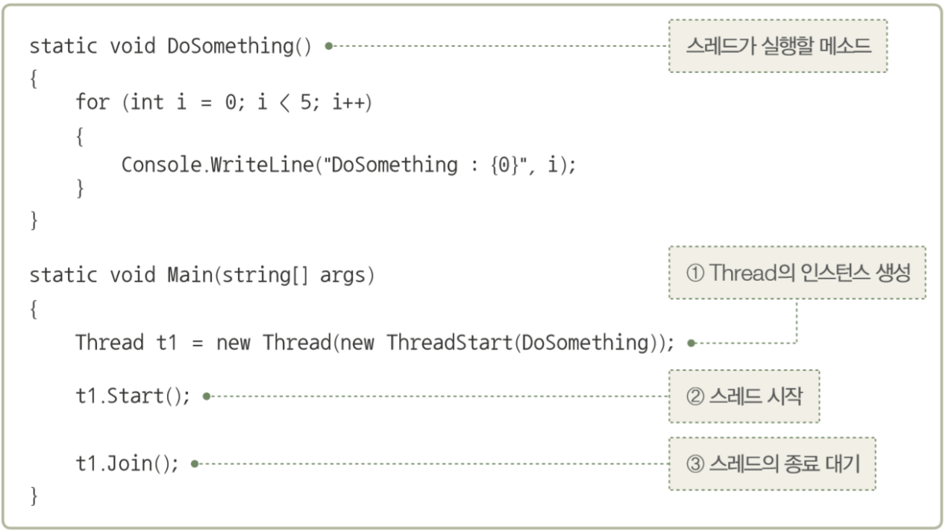
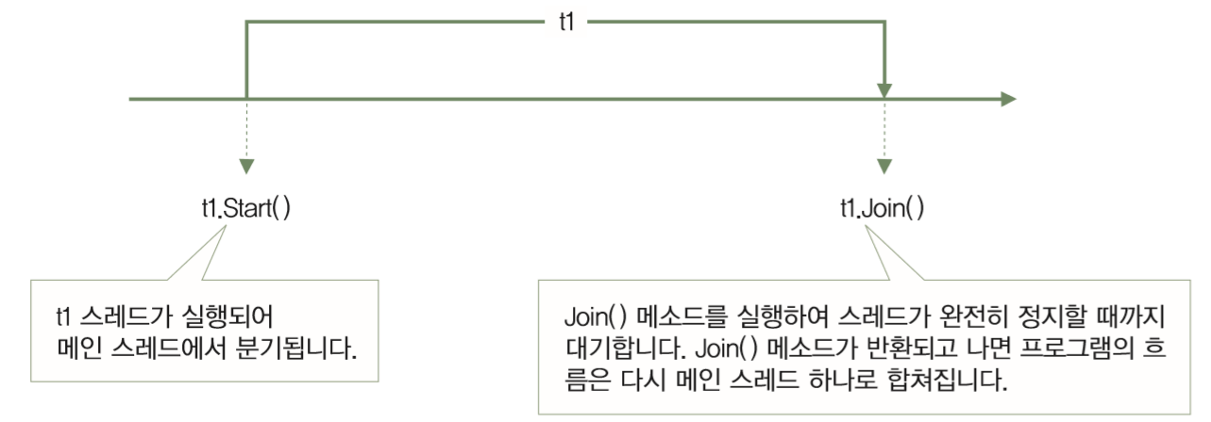
스레드 시작하기
System.Threading.Thread
Thread의 인스턴스를 생성. 생성자의 매개 변수로 실행할 메소드 전달
Thread.Start() 메소드 호출 -> 스레드 시작
Thread.Join() 메소드 호출 -> 종료 시 까지 대기
사용 사례
데모 예제 - BasicThread

Slide 6
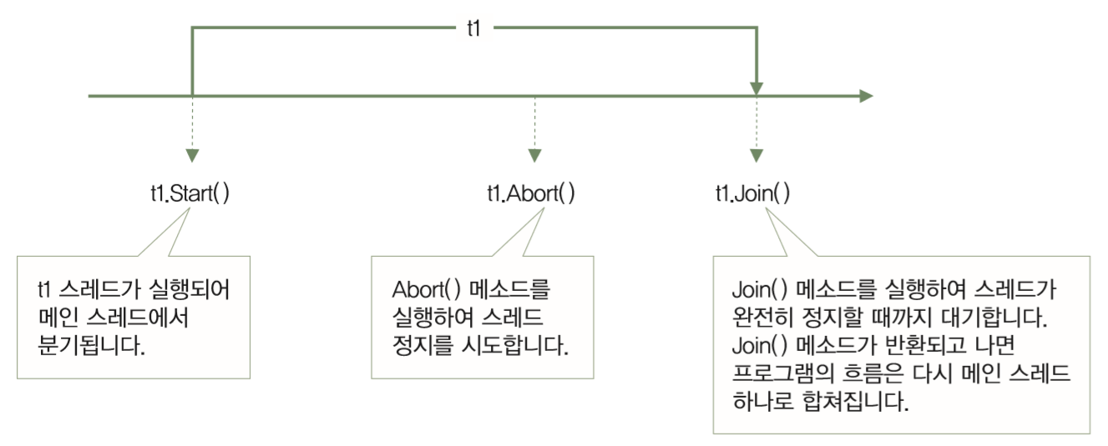
스레드 임의로 종료시키기
Thread 객체의 Abort() 메소드 사용
실행 중이던 코드에 ThreadAbortException 호출
예외 catch 코드가 있는 경우 finally 블록 실행 후 스레드 종료
동작하던 스레드가 즉시 종료된다는 보장은 없음
권장하지 않음
자원을 독점한 스레드가 해제 못한 상태로 Abort의 희생양이 되는 문제
꼭 해야 한다면 -> 도중에 강제로 중단해도 프로세스 자체나 시스템에 영향 주지 않는 작업
데모 예제 - AbortingThread

Slide 7
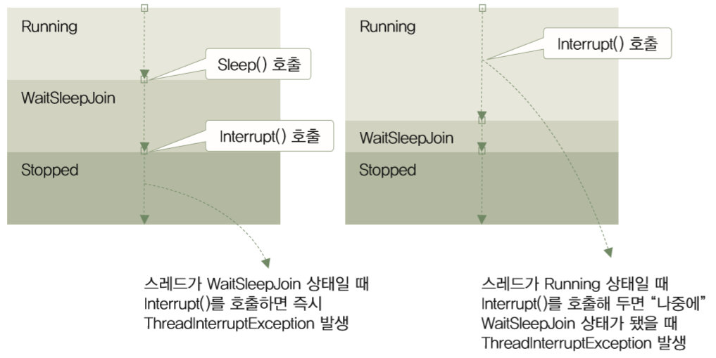
스레드를 임의로 멈추는 또 하나의 방법: 인터럽트
스레드 작업의 강제 중단이 시스템에 악영향을 미칠 경우 대안
Thread.Interrupt() 메소드
->WaitJoinSleep 상태에서 ThreadInterruptedException 예외 던짐
데모 예제 – InterruptingThread

Slide 8
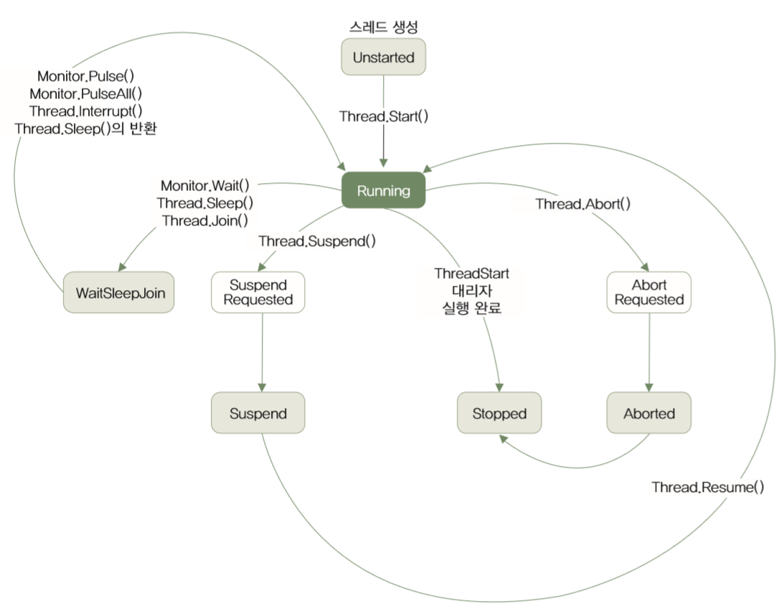
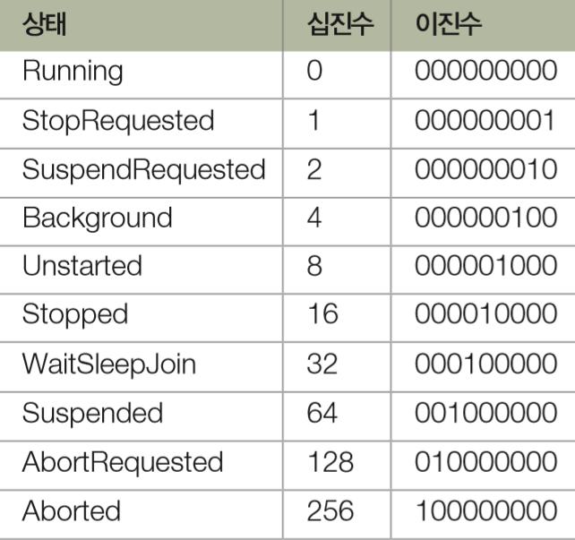
스레드의 일생과 상태 변화
스레드는 여러가지 상태로 관리된다.
.NET 프레임워크의 스레드 상태 정의
ThreadState 열거형
동시에 2개 이상의 상태를 가질 수 있음
->Flags 특성 (열거형을 비트 필드로 처리)
스레드 상태 간의 관계
데모 예제 - ThreadState

Slide 9
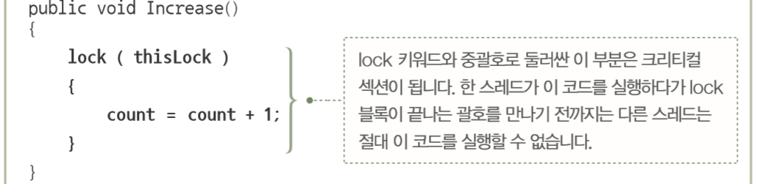
스레드 간의 동기화 - lock 으로 동기화
스레드들이 순서를 갖춰 자원을 사용하게 하는 것
자원을 한번에 하나의 스레드가 사용하도록 보장
코드 영역을 한 번에 한 스레드만 사용하도록 보장
크리티컬 섹션 -> lock 키워드
Lock( 객체 )
{
}
외부 코드에서도 접근할 수 있는 객체를 lock의 매개 변수로 사용 금지
lock(this), lock(typeof (SomeClass))
lock(obj.GetType()), lock(“abc”)
데모 예제 - Synchronize

Slide 10
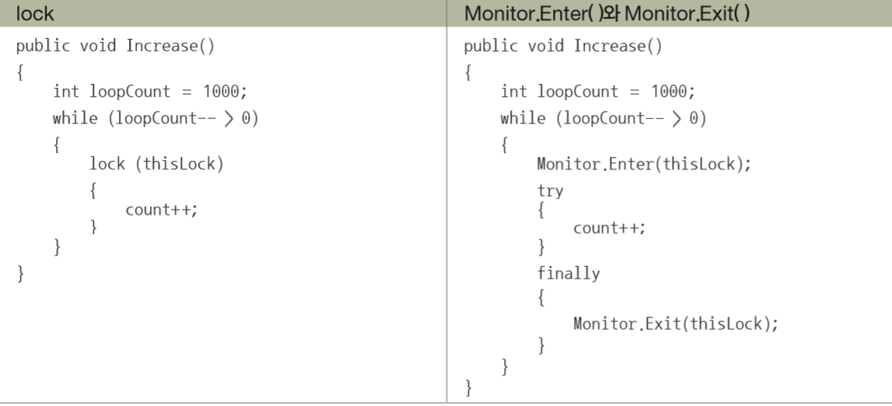
스레드 간의 동기화 - Monitor로 동기화
Monitor 클래스의 스레드 동기화 (정적)메소드
Monitor.Enter() - 크리티컬 섹션 만들기
Monitor.Exit() - 크리티컬 섹션 제거하기
Lock vs. Monitor 클래스의 메소드
Lock은 Monitor의 Enter()와 Exit() 메소드를 바탕으로 구현
데모 예제 - UsingMonitor

Slide 11
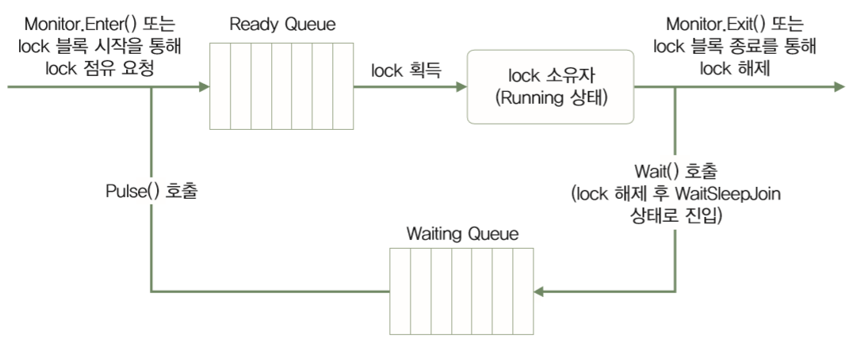
스레드 간의 동기화
Monitor.Wait( )와 Monitor.Pulse( )로 하는 저수준 동기화
Monitor 클래스를 사용해야 하는 시나리오
보다 섬세한 멀티 스레드 동기화 -> 성능 향상
사용 방법
반드시 lock 블록 안에서 호출
Monitor.Wait() - 스레드를 WaitSleepJoin 상태로 만들고 Waiting Queue에 입력
Monitor.Pulse() - Waiting Queue 첫 요소 스레드를 꺼내 Ready Queue에 입력
데모 예제 – WaitPulse

Slide 12
Task와 Task<TResult>, 그리고 Parallel
멀티 코어 시대 고성능 소프트웨어 개발
병렬 처리 기법과 비동기 처리 기법이 중요.
마이크로소프트의 대응
.NET 프레임워크 4.0
System.Threading.Tasks 네임스페이스
-> Task와 Task<TResult>, 그리고 Parallel 클래스
Task 클래스 등장
대리자를 이용해서 비동기 처리의 결과를 받아서 처리한다.

Slide 13
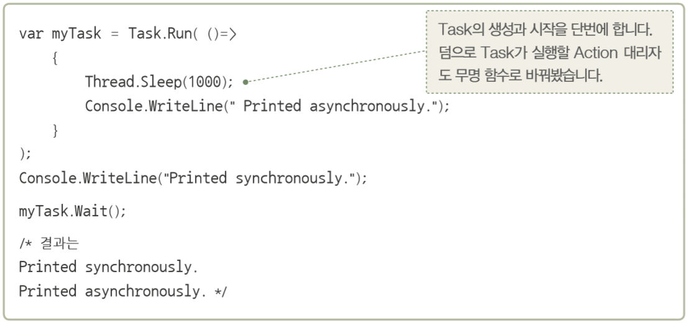
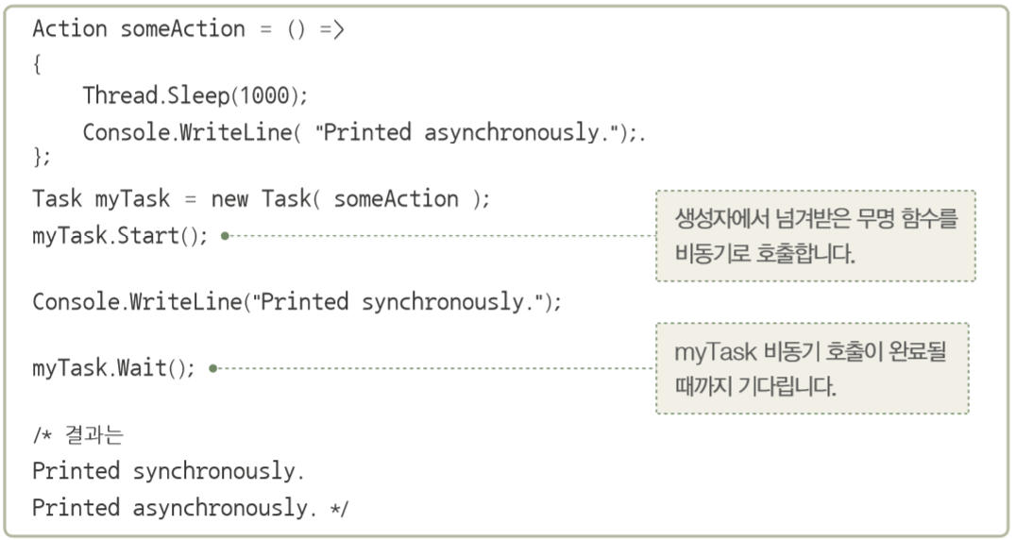
System.Threading.Tasks.Task 클래스
동기 코드 vs 비동기 코드
동기 (Synchronous) 코드 : 메소드 호출 후 실행이 종료(반환)되야 다음 메소드 호출
비동기(Asynchronous) 코드 : 메소드 호출 후 종료를 기다리지 않고 다음 코드 실행
Task 클래스를 사용한 비동기 구현
인스턴스를 생성할 때 Action 대리자를 받는다
Task task = new Task( Action );
task.Start()
task.Wait()
Task task = Task.Run( Action );
task.Wait()
데모 예제 - Task

Slide 14
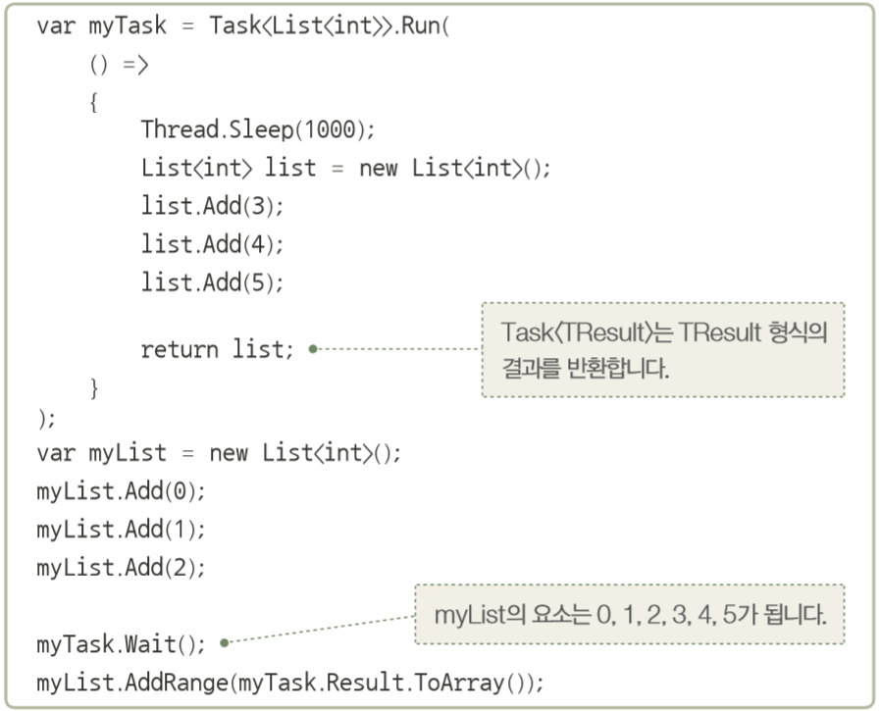
코드의 비동기 실행 결과를 주는 Task<TResult>
Task<TResult> 클래스
코드의 비동기 실행 결과를 손쉽게 얻게 한다.
비동기 처리의 결과가 필요할 때 사용
Task 클래스의 사용법과 같으나 다른 점
비동기로 수행할 코드를 Func 대리자로 받음
결과를 반환 받을 수 있음
사용 사례
데모 예제 - TaskResult

Slide 15
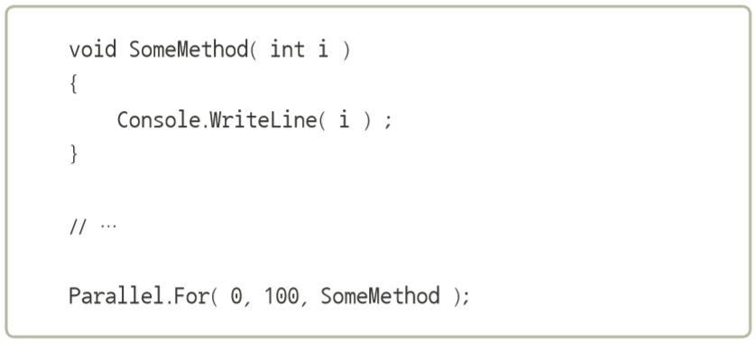
손쉬운 병렬 처리를 가능케 하는 Parallel 클래스
Task<TResult>로 직접 구현했던 병렬 처리를 손쉽게 구현
최적의 테스크를 만들어서 알아서 병렬처리 해준다.
사용 사례
데모 예제 - ParallelLoop

Slide 16
비동기 프로그래밍, Async, Await
폴링 방식
요청한 작업이 완료되었는지 주기적으로 확인하는 방식입니다.
작업 요청 후, while ( 작업요청 완료?) --> 완료되었는지 주기적으로 계속 검사 하면서 UI 작업 수행
완료 된 후 다른 작업 시행
데드락 가능성, CPU 사이클 사용 등 불필요한 처리가 계속 됨
콜백 방식
요청한 작업이 완료되면 콜백 메서가 호출되어 작업을 수행할 수 있습니다.
작업 요청 후 다른 작업 수행
작업 완료 -> call back method 실행
스레드마다 고유의 메세지큐를 가지고 있기 때문에 각 스레드를 동기화해줘야 하는 복잡한 문제 발생
Async, Await
Async는 현재 내가 정의된 메소드의 내부 코드는 비동기 호출을 할 것이니 그런 형태로 변환시켜라 라는 지시.
Await 키워드는 Async 가 붙어있는 메서드, 람다 및 익명 메서드 내부에서만 사용할 수 있습니다. Await 호출이 완료되면 이후 코드가 수행되도록 컴파일러가 코드를 생성해 줍니다.

Slide 17
async 한정자와 await 연산자
async 한정자
메소드, 이벤트처리기, 태스크, 람다식 등 수식
메소드나 태스크를 수식하기만 하면, 비동기 코드 생성, 즉 비동기코드를 만들라고 지시.
반환 형식 제약
Task나 Task<T> : 작업이 완료될 때까지 기다리는 메소드
void : 실행하고 잊어버릴(Shoot and Forget) 작업을 담고 있는 메소드
await 연산자
async Task 또는 Task<Tresult> 반환 형식 ***
await 기술된 곳에서 호출자에게 제어 반환,
await 이 없는 경우 동기로 실행.
async void 반환 형식이면
await 연산자가 없어도 비동기로 실행
void 형식은 예외처리나 테스트가 어렵다.

Slide 18
예제
public async void MyAsyncFunc()
{
}
public async Task MyAsyncFunc()
{
await Task.Delay(1000);
}
public async Task<int> MyAsyncFunc()
{
await Task.Delay(1000);
return 1;
}
public static void Main(string[] args)
{
MyAsyncFunc();
Console.WriteLine("End Main");
Console.Read();
}
public static async void MyAsyncFunc()
{
await Task.Delay(5000);
Console.WriteLine("End MyAsyncFunc");
}

Slide 19
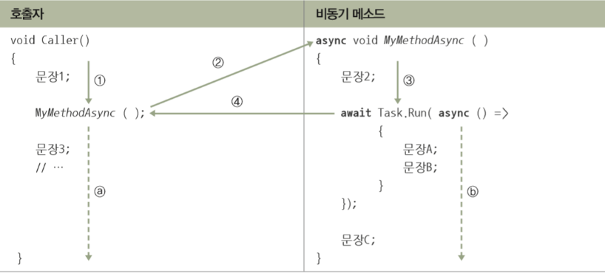
예제
async static private void MyMethodAsync(int count) //async 비동기 수행
{
Console.WriteLine("MyMethodAsync s");
await Task.Run(async () => //await 에서 반환
{
for (int i = 1; i <= count; i++)
{
await Task.Delay(1000);
}
});
Console.WriteLine("MyMethodAsync e");
}
static void Caller()
{
Console.WriteLine("Caller s");
MyMethodAsync(3);
Console.WriteLine("Caller e");
}

Slide 20
async
Task 반환을 통한 중첩 호출
비동기 코드의 연속 사용
//비동기 람다식
Func<Task> unnamed = async () => {
await Task.Delay(1000);
};
await unnamed(); //호출
//비동기 람다식을 이벤트 처리부로 등록하는 예
myButton.Click += async (sender, args) => {
await Task.Delay(1000);
myButton.Content = "Done";
};
//비동기 람다식 역시 Task를 돌려줄 수 있다.
Func<Task<int>> unnamed = async () => {
await Task.Delay(1000);
return 123;
};
int answer = await unnamed();
async Task<int> GetAnswerToLife()
{
await Task.Delay(5000);
int answer = 21 * 2;
return answer;
}
async Task PrintAnswerToLife()
{
int answer = await GetAnswerToLife();
}
async Task Go()
{
await PrintAnswerToLife();
}

Slide 21
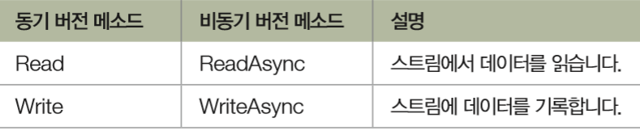
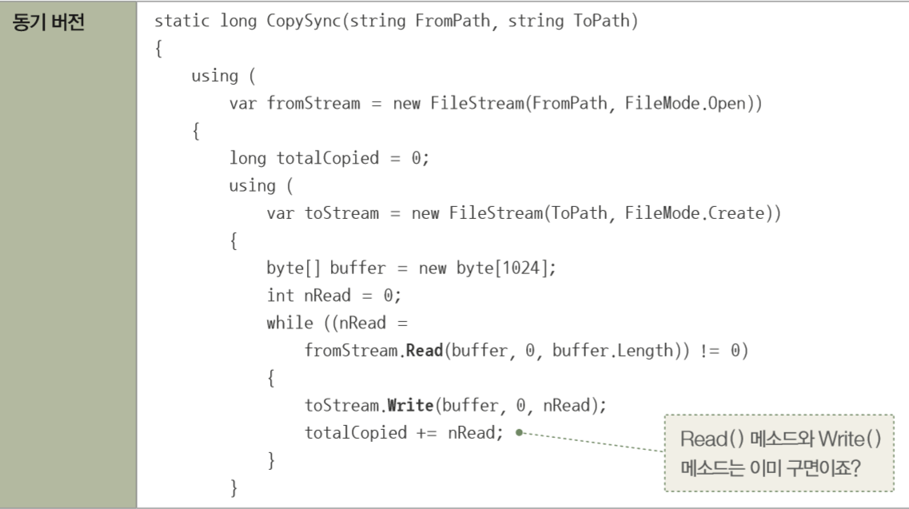
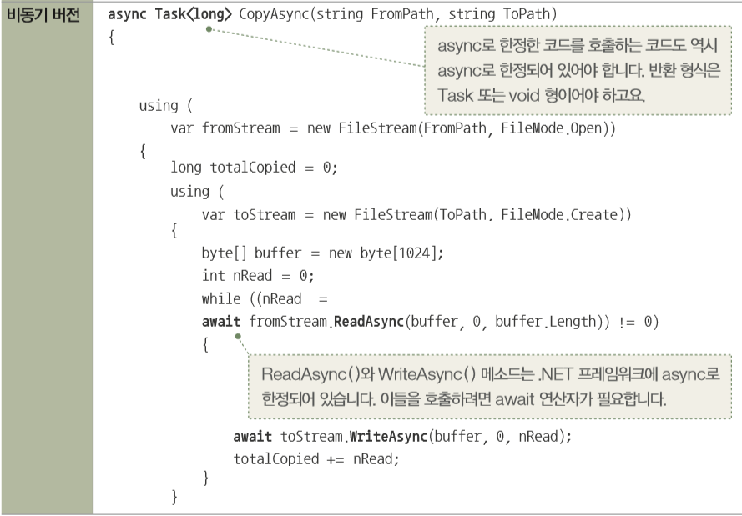
.NET 프레임워크가 제공하는 비동기 API 맛보기
Microsoft의 비동기 지원
C# 언어의 비동기 프로그래밍 패러다임을 지원.
.NET 프레임워크에서 비동기 버전 API 추가
System.IO.Stream의 읽기/쓰기 메소드의 동기 및 비동기 버전
데모 예제 - Async ,AsyncFileIO

